Slide 1
По дорогам сказок
Подготовила:
Меньщикова Ирина Викторовна

Slide 2

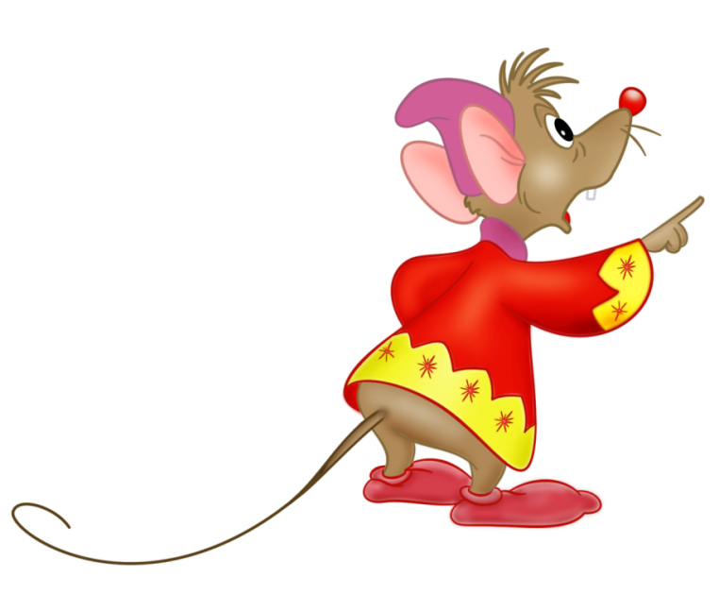
Актуальность
Через сказку ребёнок входит в мир чудес и волшебства, где ребёнок учится доброму отношению к людям. Дети не остаются равнодушными после встречи с героями сказок, всё это вызывает желание разобраться в сказочной ситуации и стимулирует умственную деятельность ребёнка. Он учится сопереживать, появляется новое эмоциональное отношение к окружающему. Дошкольники сталкиваются в сказках со сложными явлениями, чувствами. Сказка даёт хороший урок на всю жизнь и детям, и взрослым.

Slide 3
Проблема значимая для детей, на решение которой направлен проект
Большинство наших детей
воспитываются не на сказках, а на современных мультфильмах. У большинства родителей нет времени почитать книгу ребёнку.

Slide 4
Цель проекта:
воспитывать у детей любовь к русским народным сказкам;
прививать у детей устойчивый интерес к сказке.

Slide 5
Задачи
для родителей
-создание в семье благоприятных условий для развития ребенка, с
учетом опыта детей приобретенного в детском саду;
-развитие совместного творчества родителей и детей;
для педагогов
-развитие творческого потенциала ребенка;

Slide 6
Задачи для детей
Образовательные
-расширять представление детей о сказках;
-развивать умения детей рассуждать;
-развивать умения
правильно называть сказки.
прививать интерес к жанрам русского фольклора;
-формировать умение -инсценировать сказки;
-обогащать и расширять словарный запас детей.
Развивающие
-развивать умения связно выражать свои мысли;
-развивать у детей образное мышление, фантазию, -творческие способности;
Воспитательные
-воспитывать чувства дружбы и коллективизма.
-воспитывать культуру речи,

Slide 7
Методы
беседы;
чтение;
вопросы;
рассматривание иллюстраций;
игры;
драматизации;

Slide 8
Ожидаемые результаты по проекту для детей:
закрепление умения связно выражать свои мысли;
развитие интереса детей к сказкам;
воспитание чувства дружбы и коллективизма;
отклик от своей работы;
пополнение книжного уголка книгами по разделу «Сказки».

Slide 9
Ожидаемые результаты по проекту
для педагогов
для родителей:
-изготовление настольного театра;
-выставка совместных творческих работ с детьми и родителями;
-желание продолжить проектную
деятельность;
-оформление проекта.
-содержательно проведённое с ребёнком время, желание принимать участие в совместных мероприятиях;
-общие интересы;
-активное участие родителей в жизни детского сада и группы;
-рост уровня информированности родителей о деятельности ДОУ.

Slide 10
Этап - Подготовительный (разработка проекта).
определение проблемы;
постановка цели, задач;
сбор информации, литературы;
дополнительного материала;

Slide 11
Пути реализации проекта

Slide 12


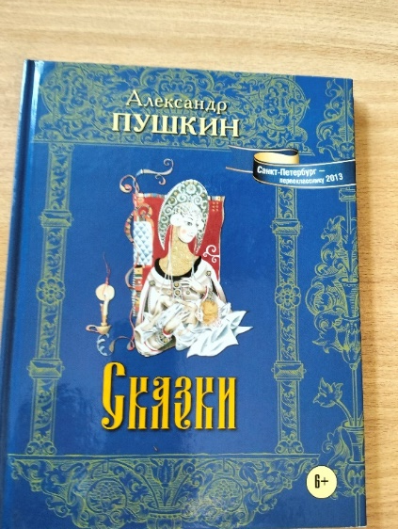





Пополнение содержания книжного уголка сказками разных жанров.

Slide 13
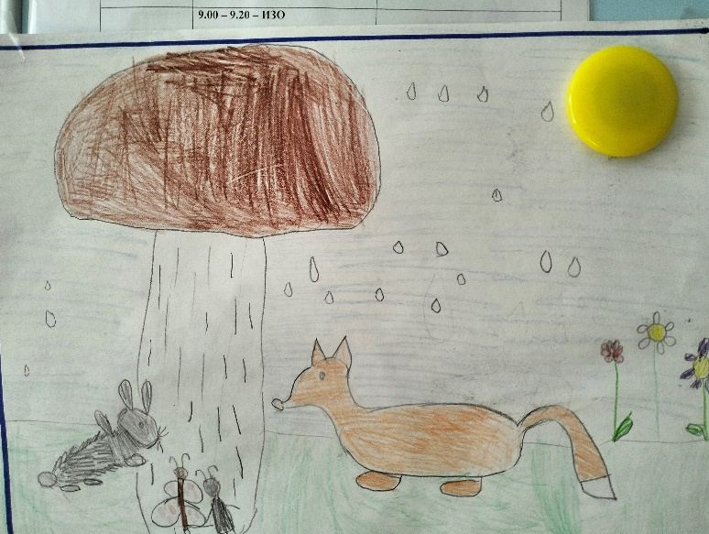
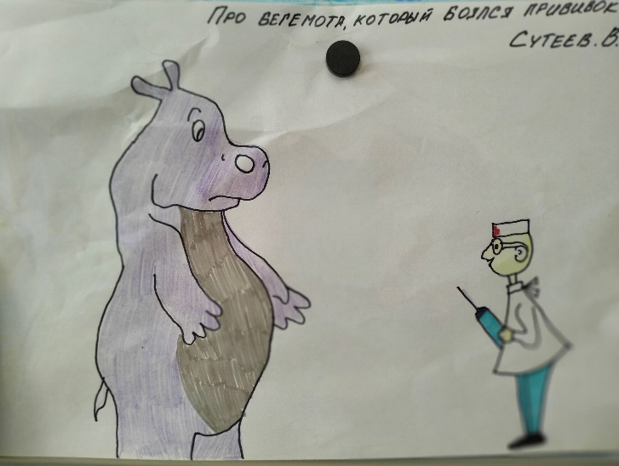
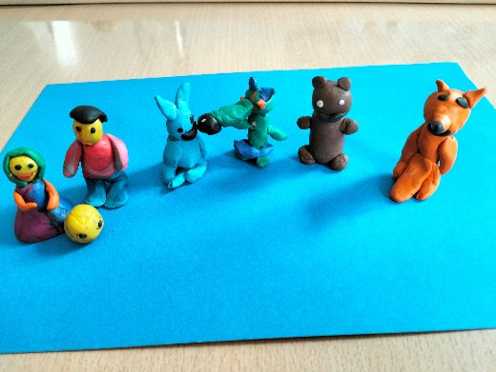
Выставка работ

Slide 14
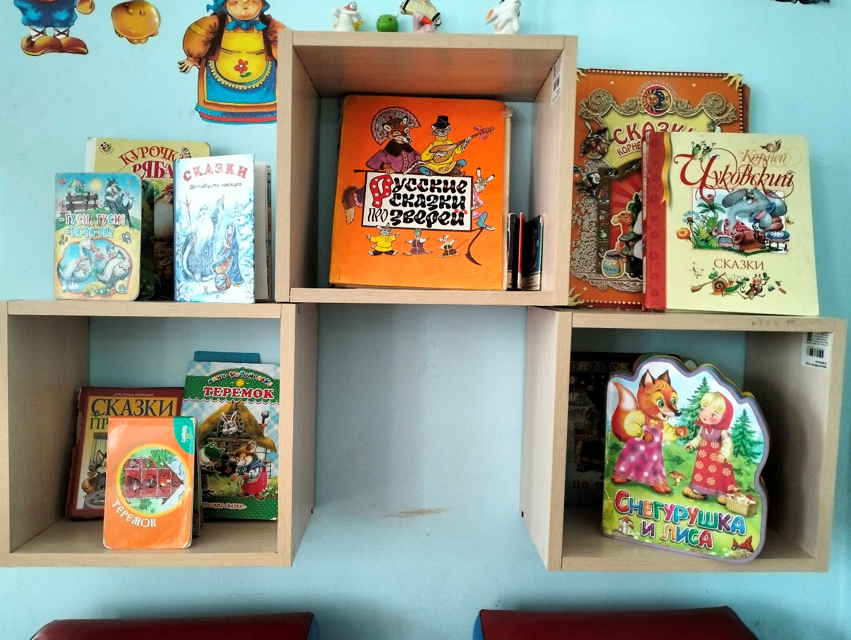
Оформление уголка «В гостях у сказки»

Slide 15
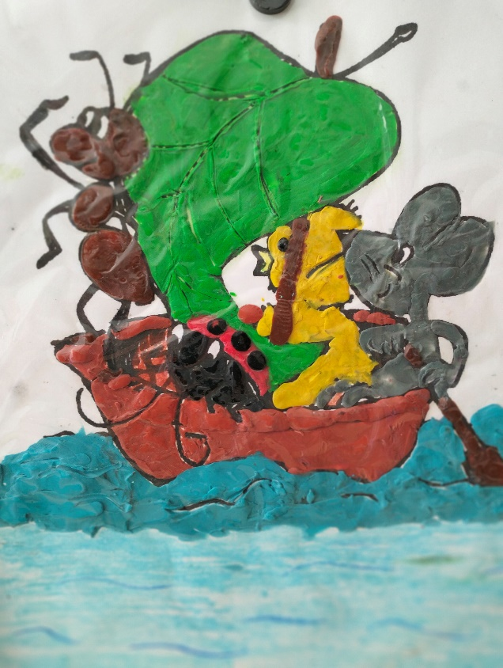
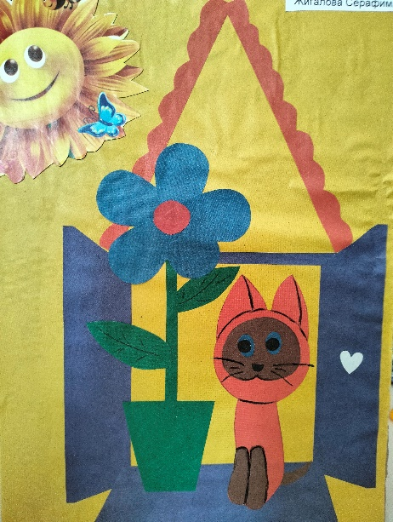
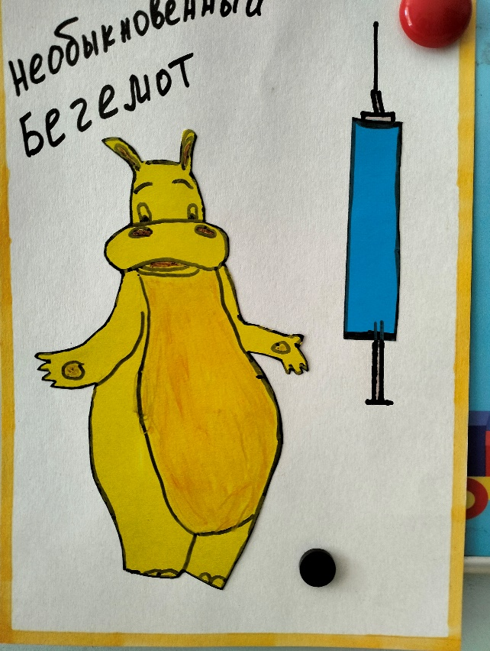
Организация выставки рисунков по мотивам сказок В Сутеева .

Slide 16
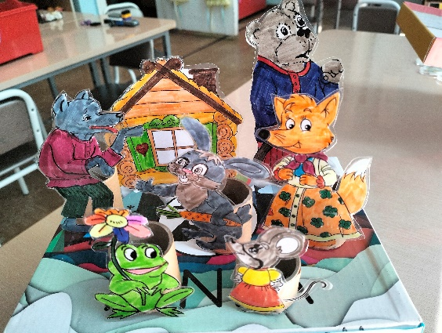
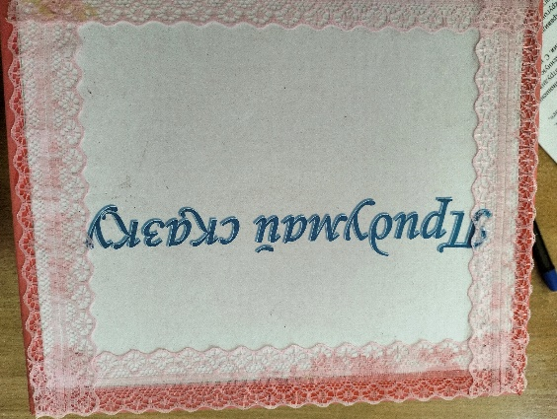
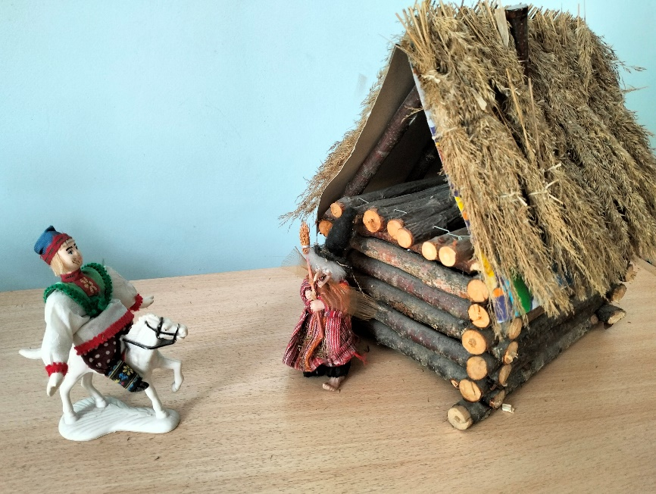
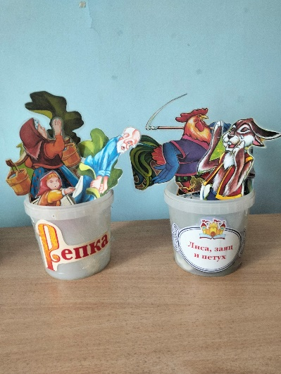
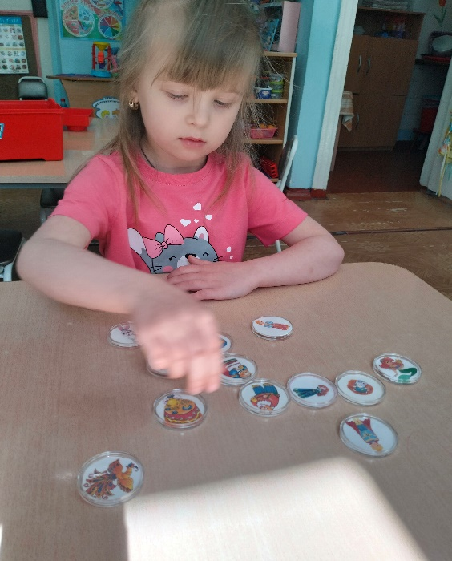
Изготовление настольного театра

Slide 17
Организация работы с детьми

Slide 18
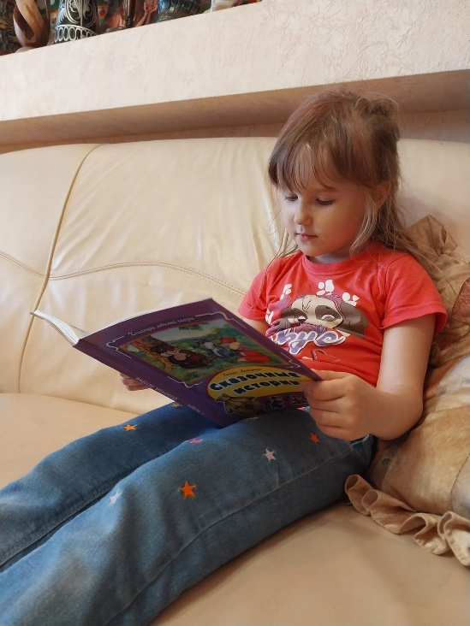
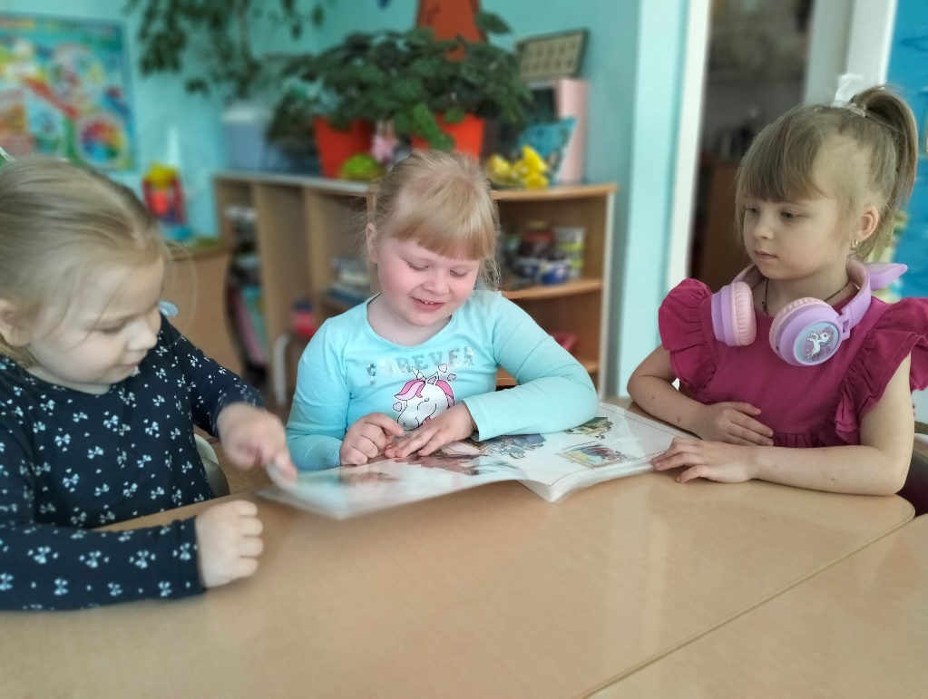
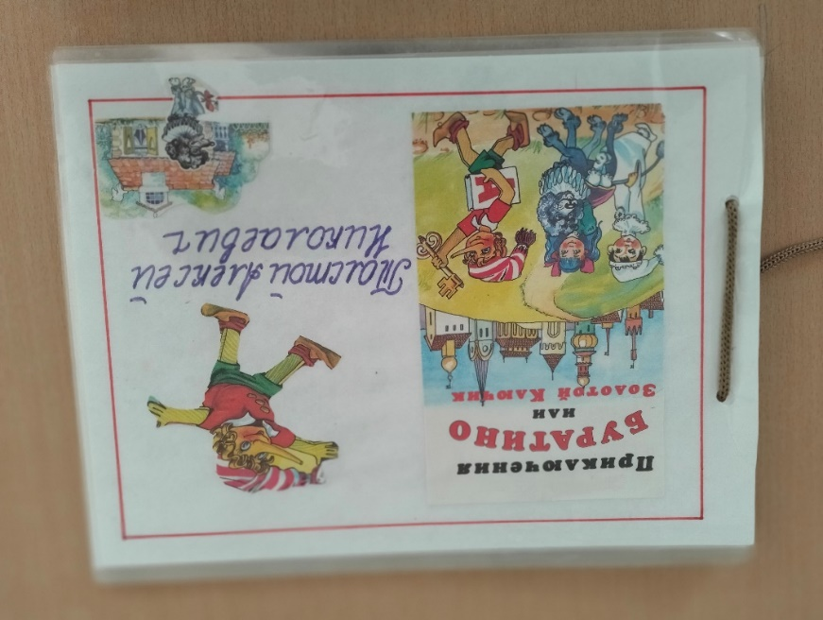
Беседа «Что такое сказка, чем она отличается от других произведений».
Чтение разных сказок.
Рассматривания альбома с иллюстрациями сказок.

Slide 19
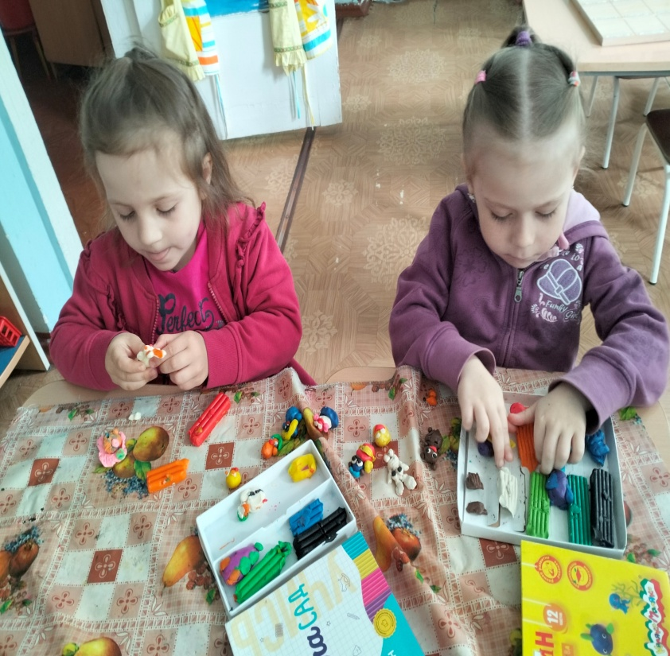
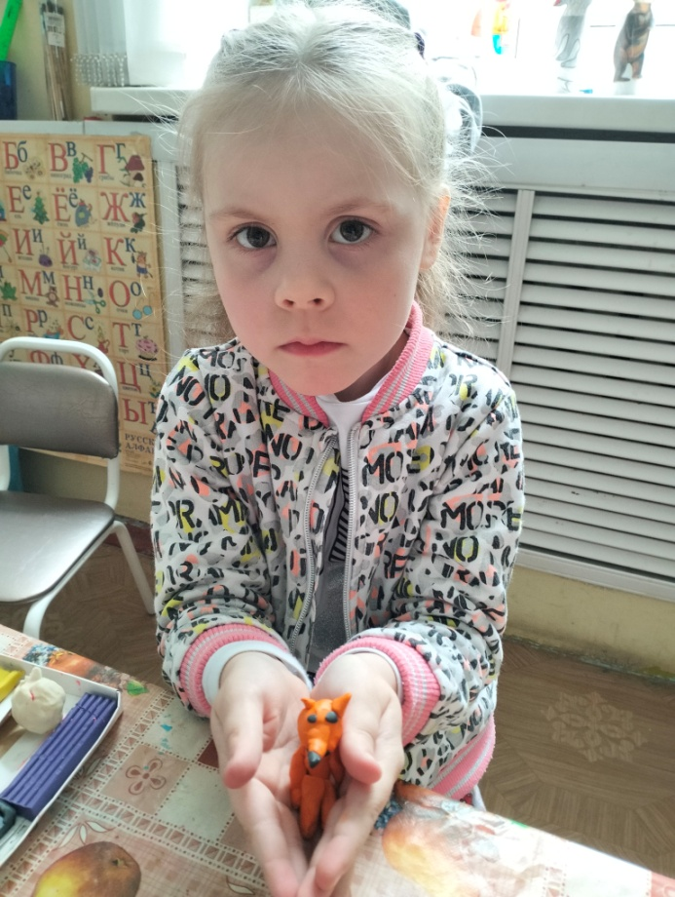
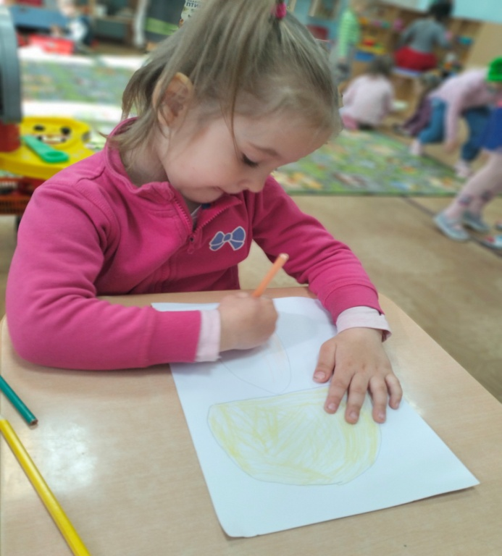
Рисование детьми героев сказок.
Разучивание присказок, поговорок, пословиц о сказках, сказочных героях.

Slide 20
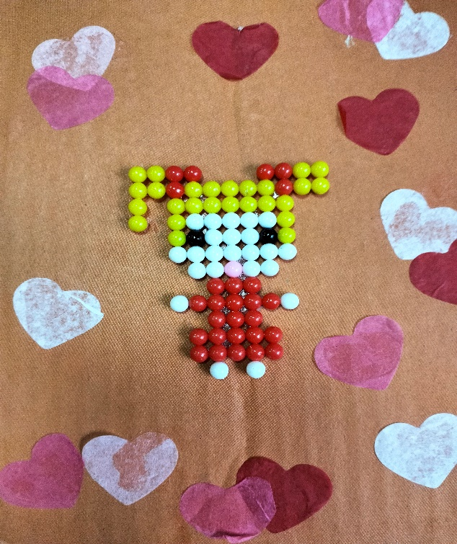
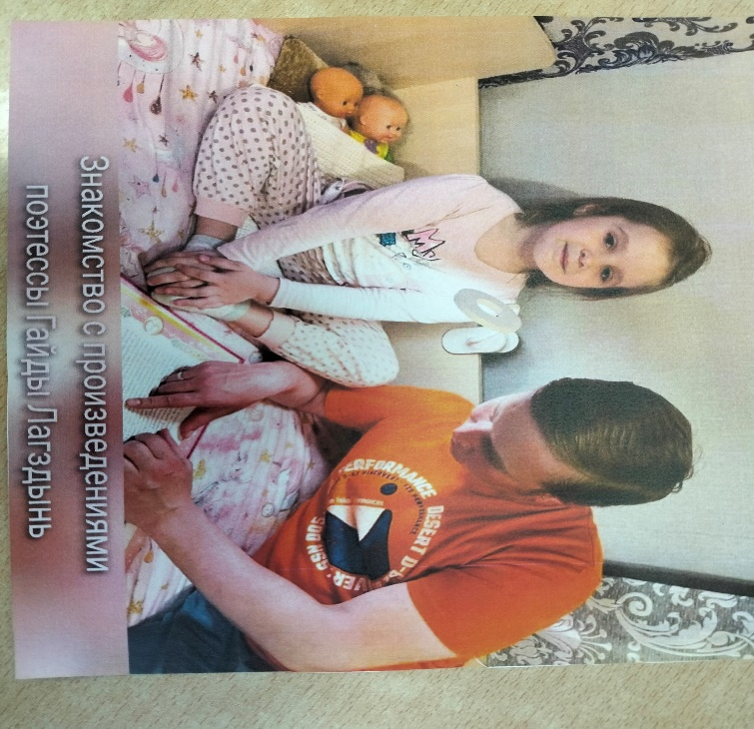
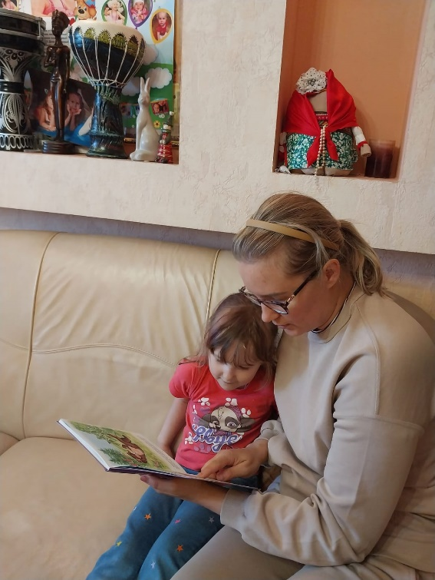
Пересказ прочитанных сказок.
Выполнение самостоятельных и совместно с родителями творческих работ .Чтение сказок с родителями.

Slide 21
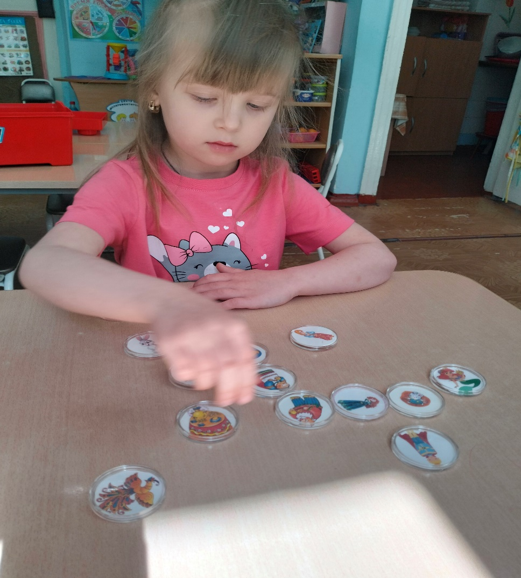
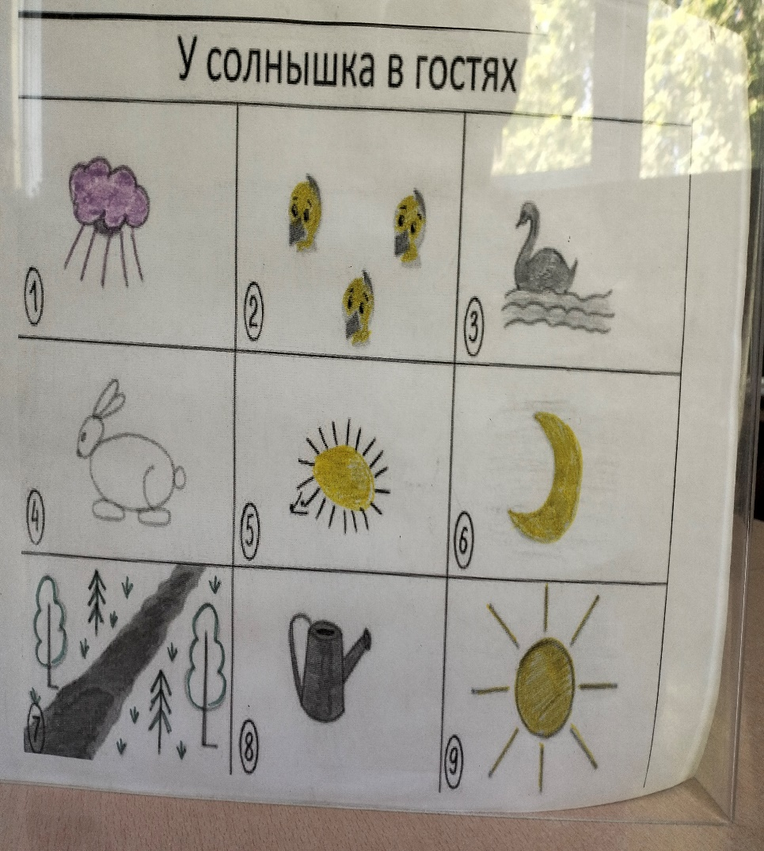
Рассказывание сказок собственного сочинения и по пиктограммам.

Slide 22
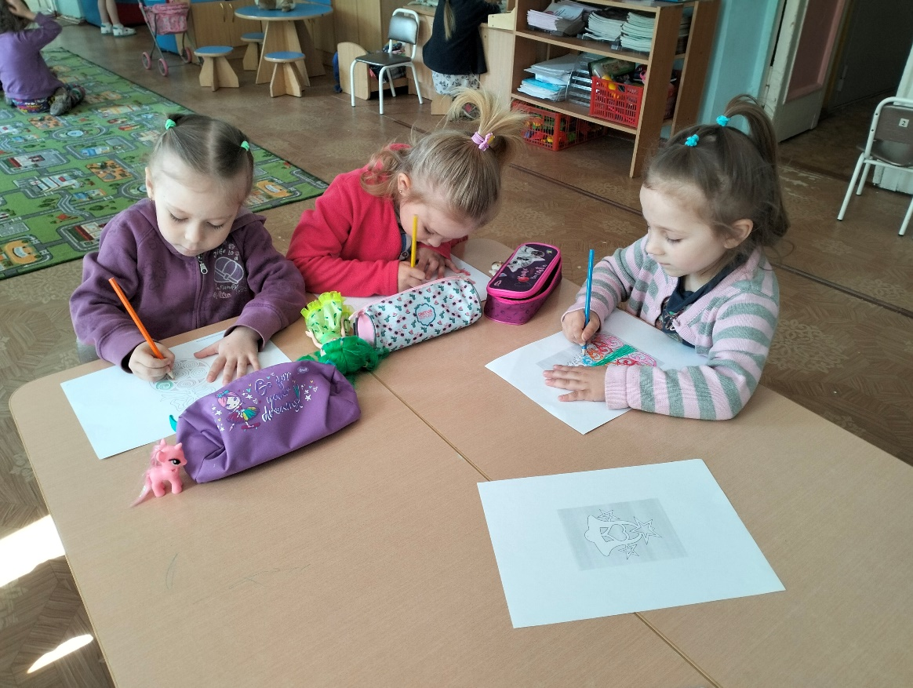
Иллюстрирование сказок собственного сочинения

Slide 23
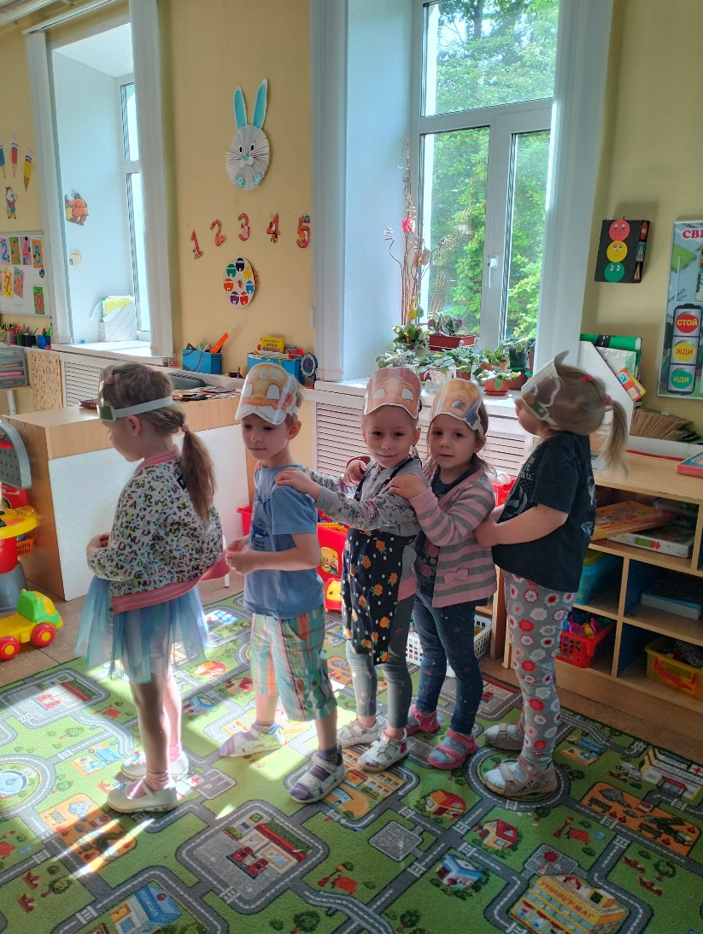
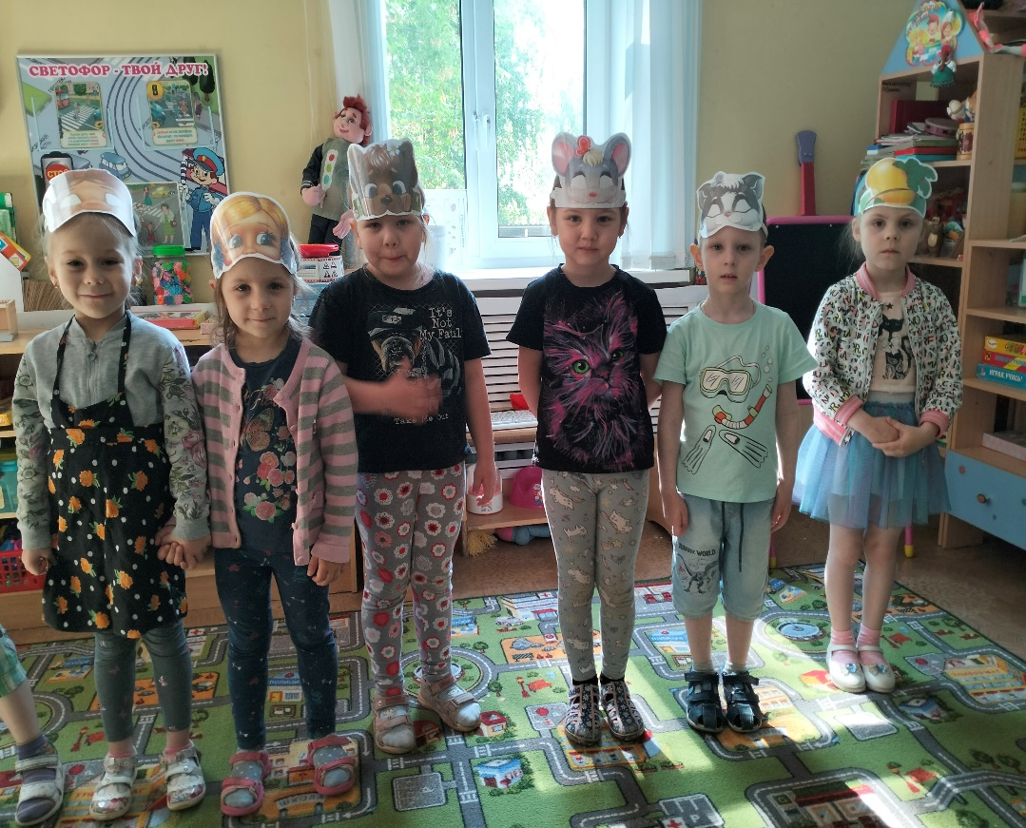
Театрализация сказок
Фото
Фото

Slide 24
Содержание работы с родителями:
домашние задания для родителей и детей (рисование иллюстраций к сказкам);
чтение сказок с детьми;
придумывание сказок с детьми;
помощь в пополнении книжного уголка сказками;

Slide 25

Памятка для родителей

Slide 26
Этап – Исследовательский.
работа по плану с детьми, родителями, педагогами;
выполнение проекта.

Slide 27
Этап – Заключительный
презентация проекта;
театрализация сказки «Репка»;
подведение итогов, анализ ожидаемого результата;
обобщение результатов работы.

Slide 28
Результат
Тема проекта детям очень понравилась, поэтому дети с удовольствием принимали участие во всех мероприятиях; любят слушать сказки в исполнении педагога; с удовольствием рассматривают иллюстрации в книгах, в альбомах. В самостоятельной игровой деятельности разыгрывают знакомые сказки с помощью настольного театра и различных видов театра; некоторые воспитанники придумывают свои сказки. Дети стали дружнее, чаще приходят друг другу на помощь.
Родители проявили инициативу и творчество в изготовлении книжек со сказками собственного сочинения.(совместно с детьми)
Проделанная работа дала положительный результат не только в познавательном, речевом, но и в социальном развитии детей; а так же способствовала возникновению интереса и желания у родителей принять участие в проекте «По дорогам сказок».

Slide 29
Список используемой литературы
1 КочкинаН.А. Метод проектов в дошкольном образовании: Методическое пособие.-
М.: Мозаика-Синтез, 2012г.
2 И.А.Лыкова. Изобразительная деятельность в детском саду. – М., Сфера, 2007
3 Антипина Е.А. Театрализованная деятельность в детском саду.-М., 2003.
4 Сорокина Н.Ф. Играем в кукольный театр: Программа «Театр-творчество-дети».-М.: АРКТИ, 20.

Slide 30
Спасибо за внимание

